Slide 1
Lịch sử và Địa lí:

Slide 2
KHỞI ĐỘNG
ĐỐ BẠN?

Slide 3

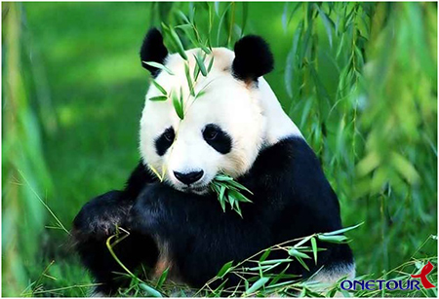
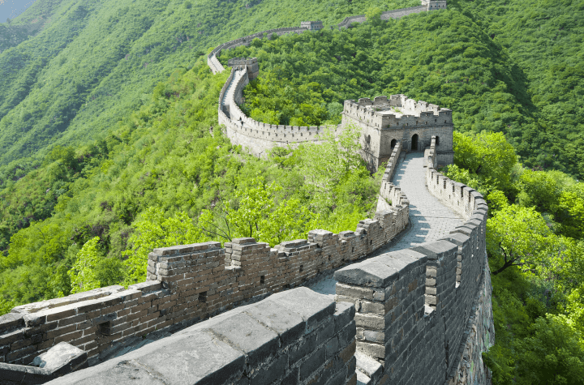
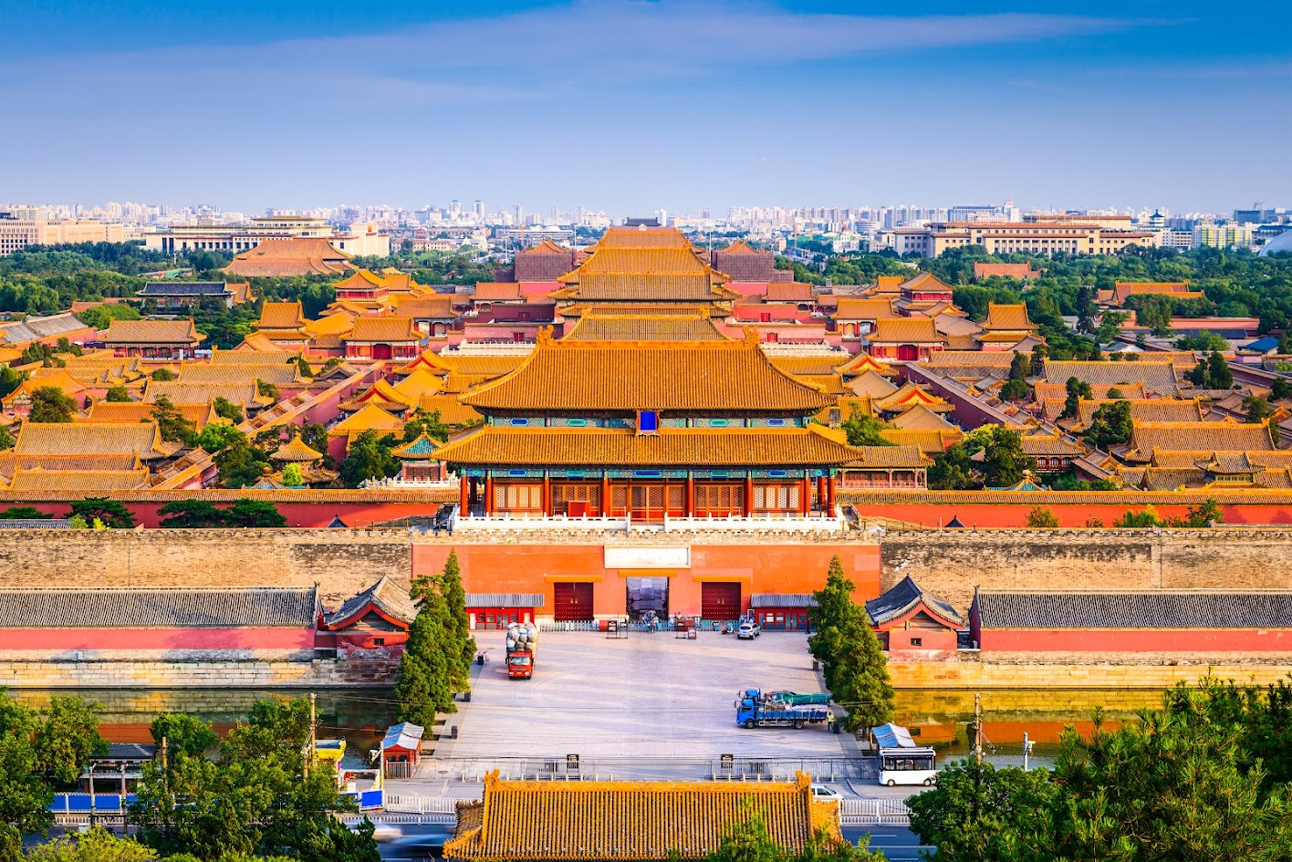
1
2
3
4

Slide 4
CHỦ ĐỀ 4: CÁC NƯỚC LÁNG GIỀNG
BÀI 17:
NƯỚC CỘNG HÒA NHÂN DÂN TRUNG HOA

Slide 5
1
VỊ TRÍ ĐỊA LÍ

Slide 6
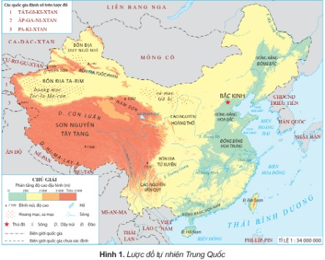
Đọc thông tin và quan sát Hình 1 SGK trang 79-80, em hãy xác định vị trí địa lí của Trung Quốc trên lược đồ.
Thảo luận nhóm
(2 phút)

Slide 8
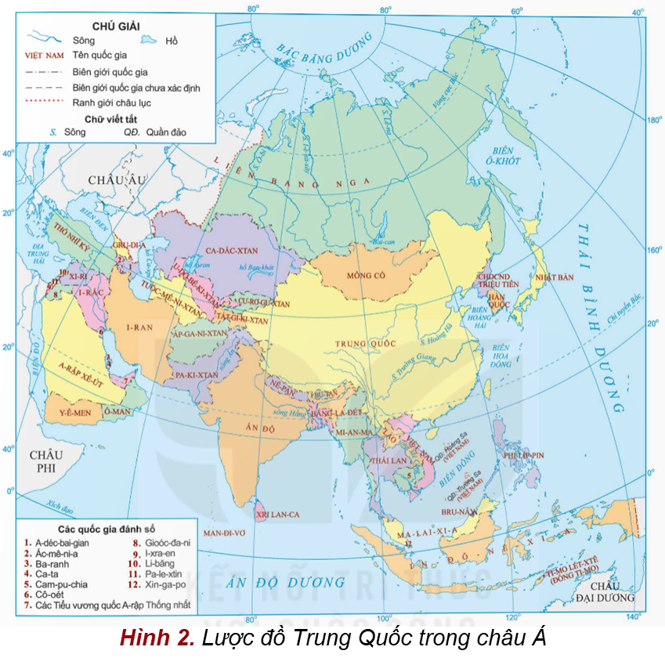
+ Trung Quốc nằm ở khu vực Đông Á và ở phía bắc Việt Nam.
+ Là nước lớn đứng thứ 4 trên thế giới.
+ Phía đông chủ yếu là giáp biển, các phía còn lại giáp nhiều quốc gia khác với đường biên giới chủ yếu là núi cao và hoang mạc.

Slide 9
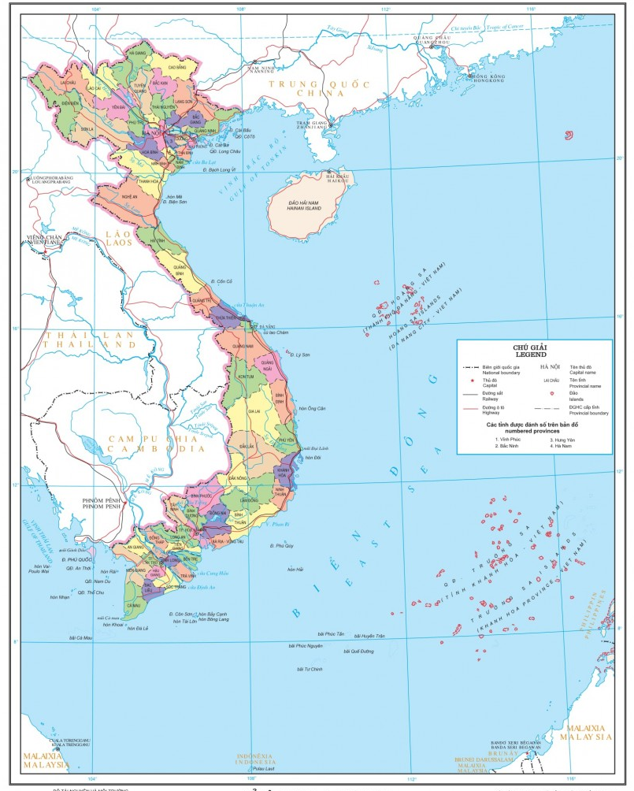

Quan sát bản đồ hành chính Việt Nam năm 2021: Nêu tên các tỉnh của nước ta có đường biên giới với Trung Quốc?

Slide 10
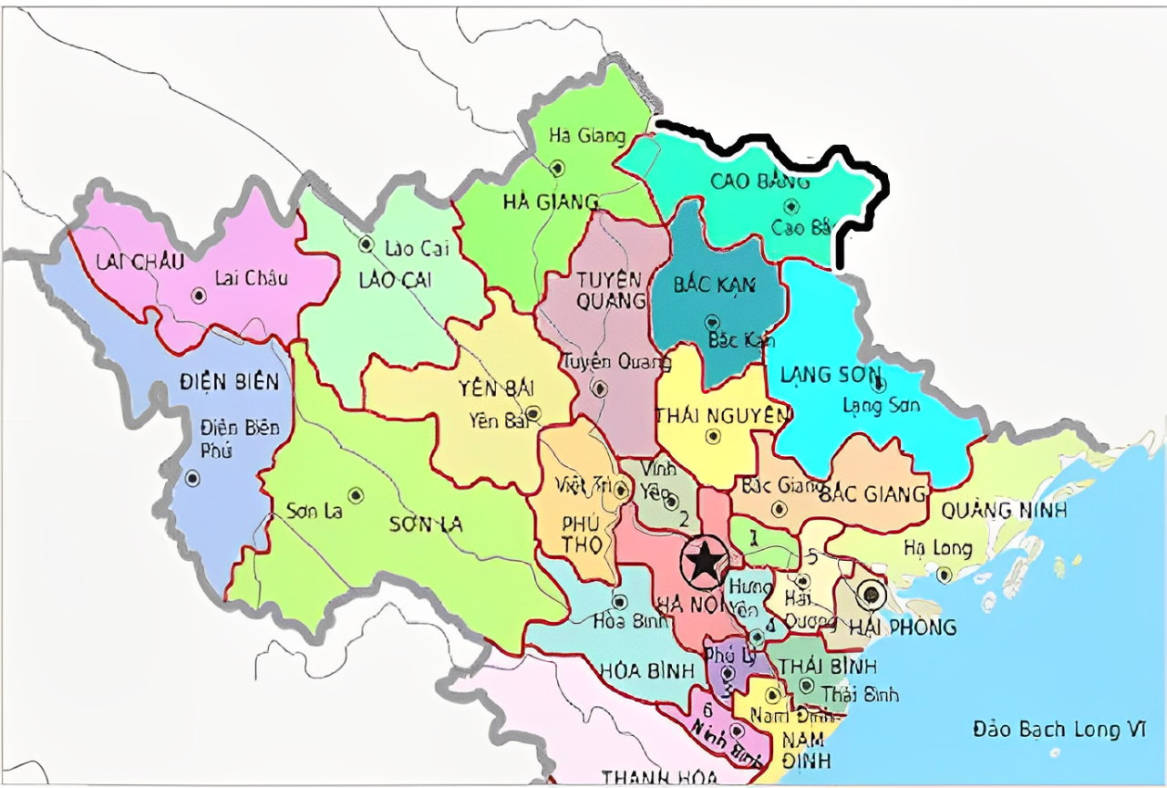
Các tỉnh của nước ta có đường biên giới với Trung Quốc

Slide 11
Các tỉnh của nước ta có đường biên giới với Trung Quốc
Điện Biên
Lai Châu
Lào Cai
Hà Giang
Cao Bằng
Lạng Sơn
Quảng Ninh

Slide 12
2
MỘT SỐ ĐẶC ĐIỂM CƠ BẢN VỀ TỰ NHIÊN VÀ DÂN CƯ

Slide 13
Đọc thông tin và quan sát hình 1,2 trang 80-81 SGK:
Nhóm 1,2,3: Trình bày một số đặc điểm cơ bản về tự nhiên của Trung Quốc.
Nhóm 4,5,6: Trình bày một số đặc điểm cơ bản về dân cư của Trung Quốc.
Thảo luận nhóm
(4 phút)

Slide 15
Một số hình ảnh đẹp của thiên nhiên Trung Quốc

Slide 16
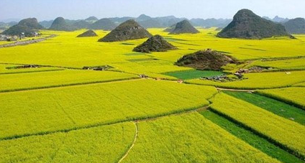
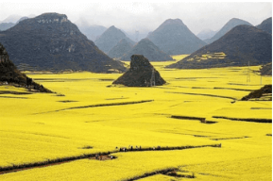

Đồng bằng Hoa Bắc
Đồng bằng Đông Bắc

Slide 17
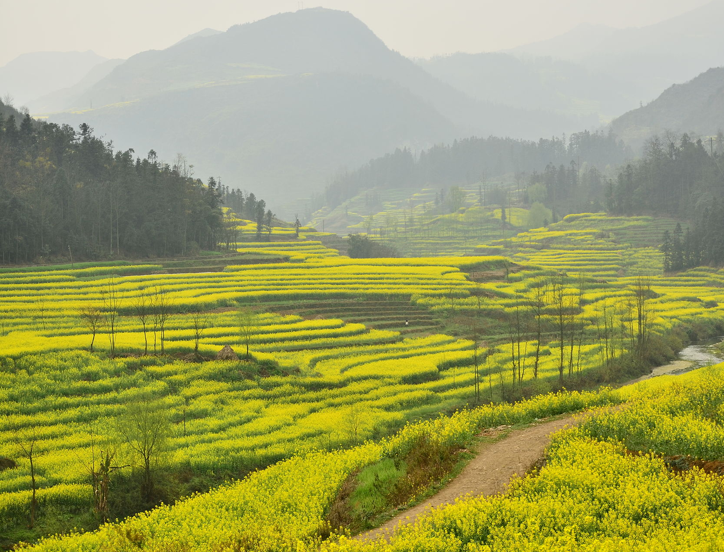
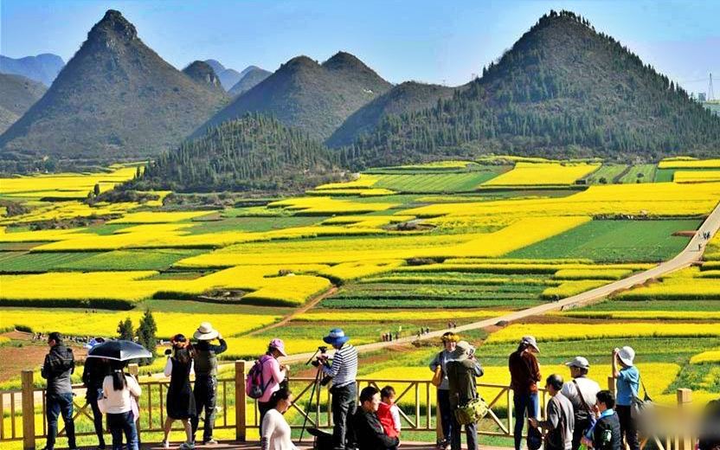
Đồng bằng Hoa Nam
Đồng bằng Hoa Trung

Slide 18
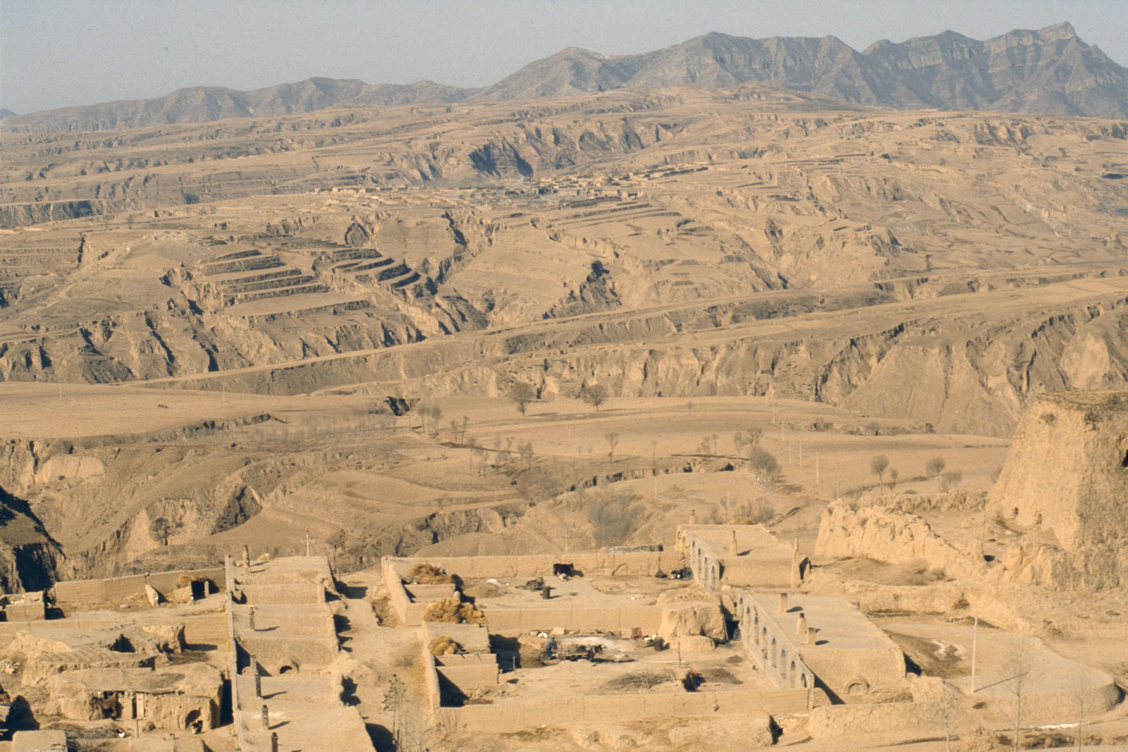
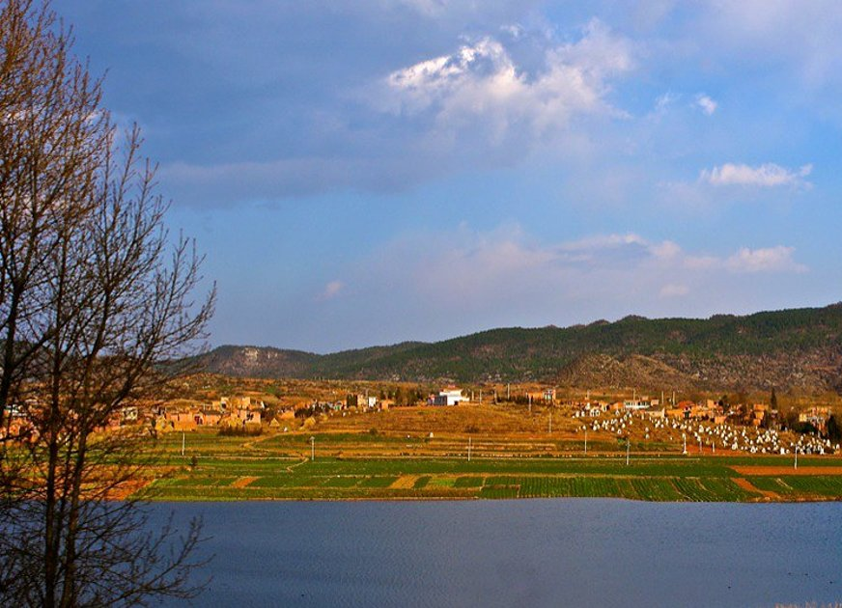
Cao nguyên Vân Quý
Cao nguyên Hoàng Thổ

Slide 19
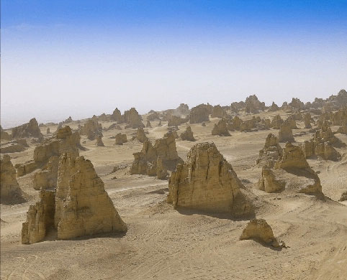
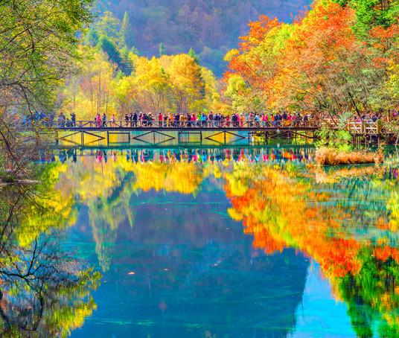
Bồn địa Tứ Xuyên
Bồn địa Ta-rim

Slide 20
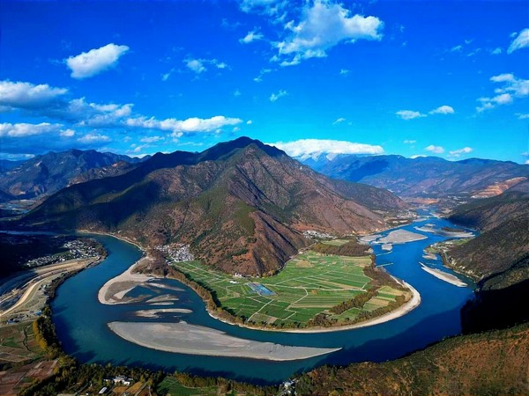
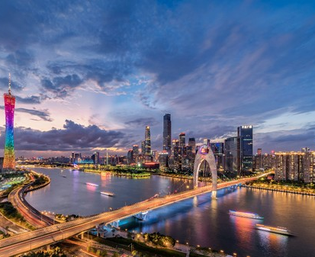
Sông Châu Giang
Sông Trường Giang

Slide 21
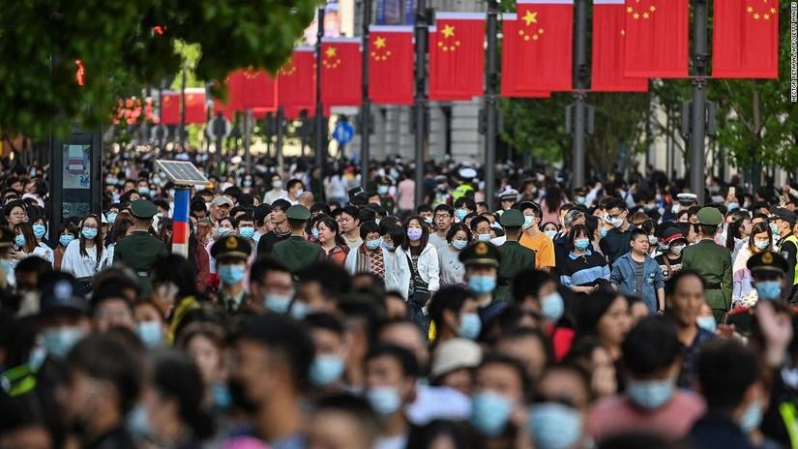
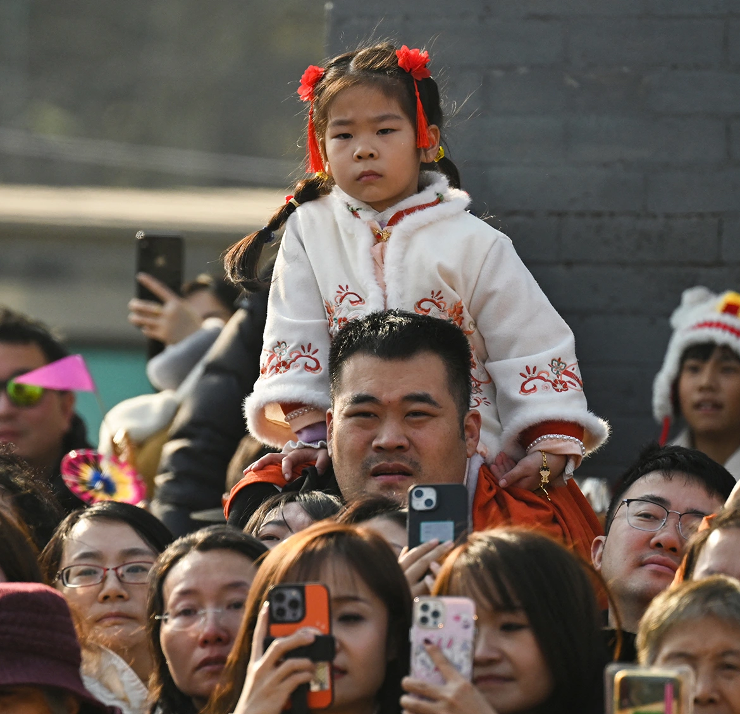
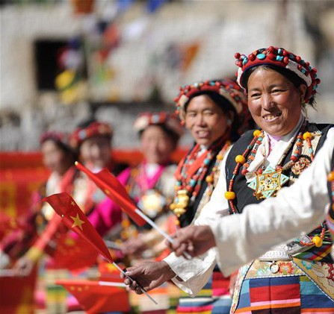

Slide 22
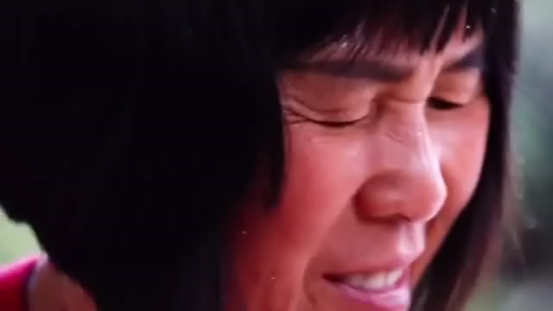
DÂN TỘC KINH Ở TRUNG QUỐC

Slide 23


  Kể tên và chỉ trên lược đồ một số đồng bằng, dãy núi, sơn nguyên, bồn địa, sa mạc, hoang mạc, sông lớn của Trung Quốc.

Slide 24
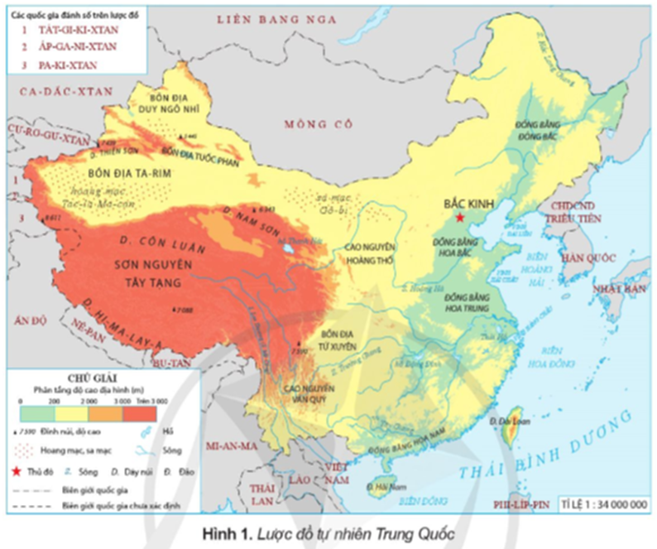
  Kể tên và chỉ trên lược đồ một số đồng bằng, dãy núi, sơn nguyên, bồn địa, sa mạc, hoang mạc, sông lớn của Trung Quốc.

Slide 25

Hộp quà bí mật

Slide 26




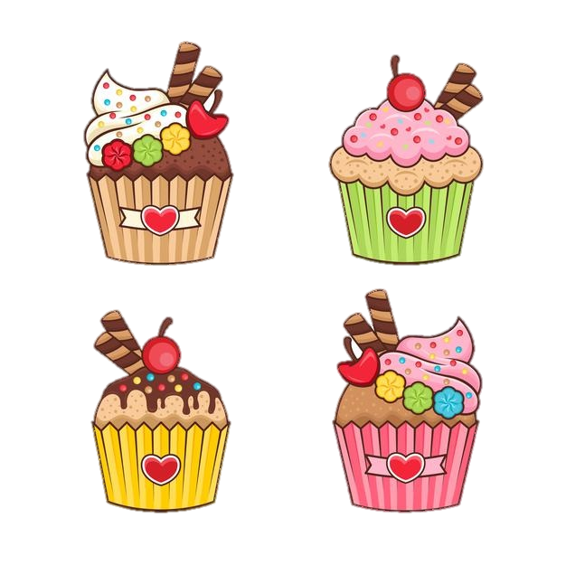





Trung Quốc nằm ở khu vực nào dưới đây?
Đông Á
Bắc Á
Tây Á
Nam Á
1
2
4
3
5
Hết giờ

Slide 27
Trung Quốc là một trong những quốc gia:
Ít dân
nhất châu Á
Ít dân
nhất thế giới
Phân bố dân cư đồng đều nhất thế giới
Đông dân nhất thế giới
1
2
4
3
5
Hết giờ

Slide 28
Trung Quốc có bao nhiêu dân tộc?
Có 56 dân tộc
Có 55 dân tộc
Có 54 dân tộc
Có 57 dân tộc
1
2
4
3
5
Hết giờ

Slide 29
Dân cư Trung Quốc tập trung đông đúc ở?
miền Bắc
miền Nam
miền Tây
miền Đông
1
2
4
3
5
Hết giờ

Slide 30
CHÚC CÁC EM HỌC TỐT!

